Slide 1
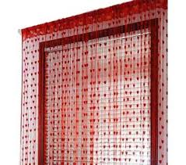
আস সালামু আলাইকুম

Slide 2
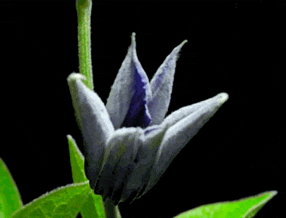
মাল্টিমিডিয়া ক্লাসে সবাইকে স্বাগত

Slide 3
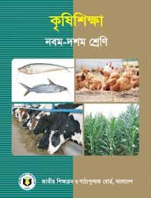
পরিচিতি
মোঃ তোফাজ্জল হোসেন
সহকারী শিক্ষক ,
সিংরাইশ রাহমানিয়া বালিকা আলিম মাদরাসা
চৌদ্দগ্রাম , কুমিল্লা
০১৭৩৮০২৯৯৭৬
নবম – দশম শ্রেণি
বিষয় – কৃষিশিক্ষা

Slide 4
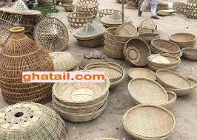
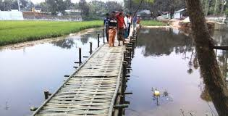
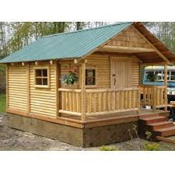
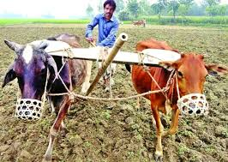
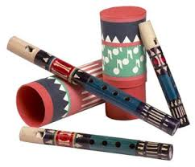
এখন আমরা কিছু চিত্র দেখব
বাঁশের তৈরি
চিত্রে যা দেখলাম এগুলো কিসের তৈরি ?
তাহলে আজকের পাঠ কি হতে পারে ?

Slide 5
আজকের পাঠ
বাঁশ ও বাঁশজাত দ্রব্যাদির ব্যবহার

Slide 6
শিখন ফল
বাঁশ কী জাতীয় উদ্ভিদ তা বলতে পারবে
বাঁশ শিল্পের শ্রেণীবিভাগ বলতে পারবে
বাঁশের অর্থনৈতিক গুরুত্ব বর্ননা করতে পারবে ।
বাঁশকে গরিবের কাঠ বলা হয় কেন তা ব্যাখ্যা করতে পারবে ।

Slide 7
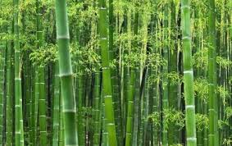
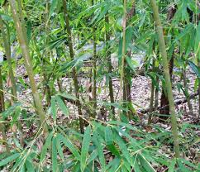
বাঁশ ঘাস জাতীয় উদ্ভিদ। এটি গুরুত্বপূর্ণ অকাঠ বনজ ও প্রাকৃতিক সম্পদ।
বাঁশ কাঠের বিকল্প হিসেবে ব্যবহৃত হয়।

Slide 8
বাঁশ শিল্পের শ্রেণী বিভাগ
কাগজশিল্প
নির্মাণশিল্প
ক্ষুদ্র হস্তশিল্প

Slide 9
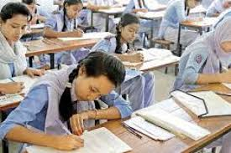
একক কাজ
# বাঁশ কি জাতীয় উদ্ভিদ ?
# বাঁশ শিল্পকে কয়টি শ্রেণিতে ভাগ করা হয়েছে কি কি ?

Slide 10
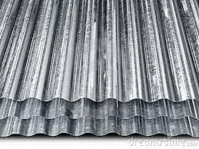
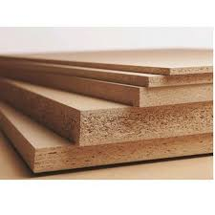
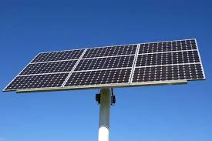
কাগজশিল্প
মূলিবাঁশ কাগজ শিল্পের জন্য বিশেষ উপযোগী
কাগজ ছাড়াও বাঁশ থেকে পার্টিকেল বোর্ড, প্লাইবোর্ড, ফ্লেকবোর্ড, বাঁশের ঢেউটিন, প্যানেলবোর্ড ইত্যাদি তৈরি করা যায়।

Slide 11
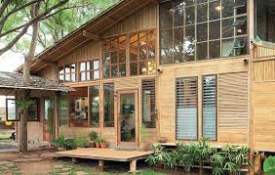
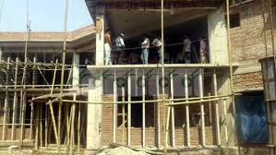
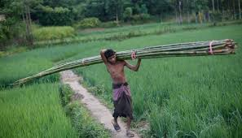
নির্মাণশিল্প
বাঁশ গ্রামীণ গৃহ নির্মাণের বিভিন্ন কাজ যেমন- খুঁটি দেওয়া, ঘরের বেড়া দেওয়া,বীম বা আড় তৈরি ইত্যাদি কাজে ব্যবহার হয়। বড় বড় দালানকোঠা নির্মানেও বাঁশ ব্যবহৃত হয়।

Slide 12
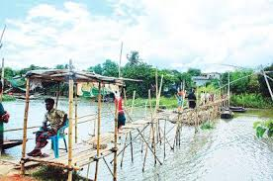
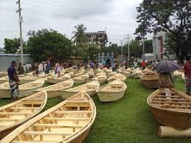
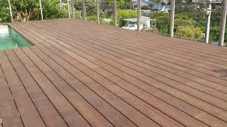
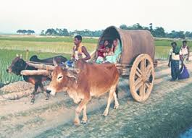
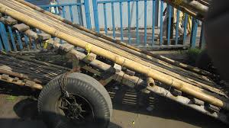
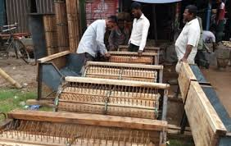
নির্মাণ শিল্প
গ্রামের খাল বা অপ্রশস্ত নদীতে সেতু বা সাঁকো তৈরি, নৌকার মাস্তুল, ছই,পাটাতন,গরুর গাড়ি, জোয়াল, ঘানি ও মাড়াই কল তৈরিতে বাঁশ ব্যবহৃত হয়।

Slide 13
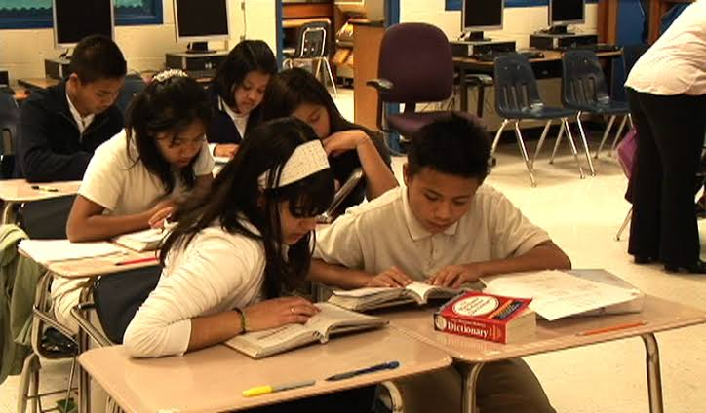
জোড়্রায় কাজ
মুলী বাঁশের ব্যবহার লেখ ........

Slide 14
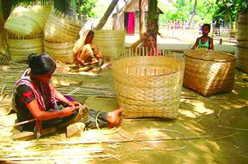
ক্ষুদ্র হস্তশিল্প

Slide 15
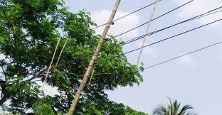
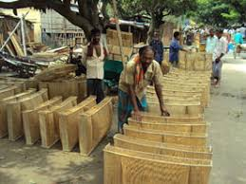
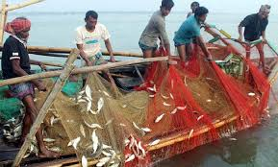
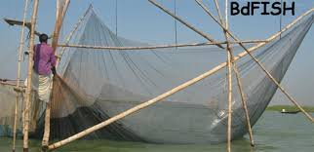
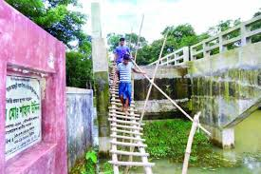
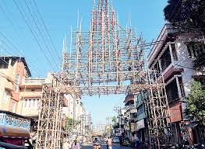
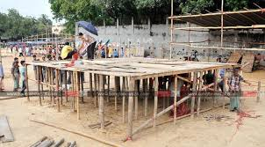
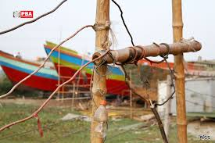
হস্তশিল্প
বৈদ্যুতিক খুঁটি, মাছ ধরার চাই, খাড়া জাল, ধর্মজালের দণ্ড,মই,নৌকার হাল ও দাঁড়ের দণ্ড, বক্তৃতার মঞ্চ,তোরণ তৈরিতে বাঁশ ব্যবহৃত হয়।

Slide 16
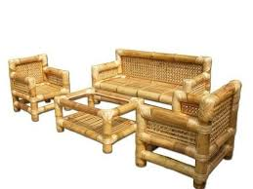
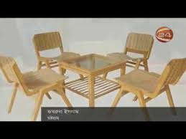
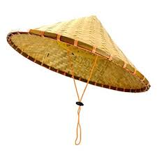
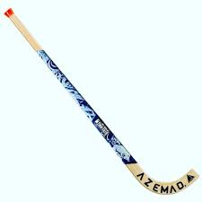
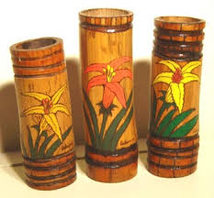
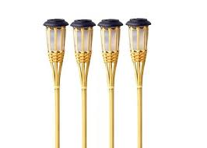
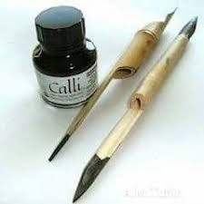
ক্ষুদ্র হস্তশিল্প
চেয়ার ,সোফা, টুপি, লাঠি, লাইটস্ট্যান্ড, বাঁশের কলম, বাঁশের বাঁশি, ফুলদানি ইত্যাদি তৈরিতে বাঁশ ব্যবহৃত হয়।

Slide 17
দলীয় কাজ
হস্তশিল্প বলতে কী বুঝ ? হস্তশিল্পে বাশের ব্যবহার ব্যাখ্যা কর

Slide 18
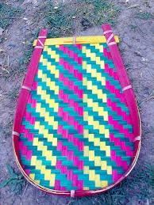
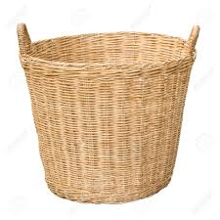
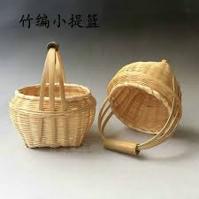
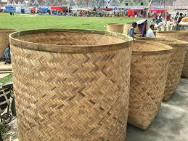
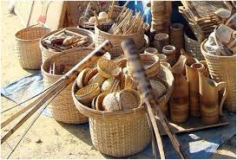
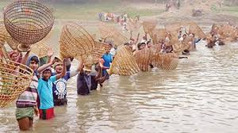
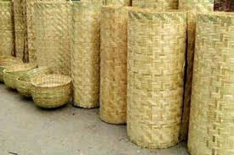
ক্ষুদ্র হস্তশিল্প
কুলা, ঝাকা, ঝুড়ি, ডুলি, খেলনা, পলো, চাটাই, চালনি, টুকরি ইত্যাদি তৈরিতে বাঁশ ব্যবহার হয়।

Slide 19
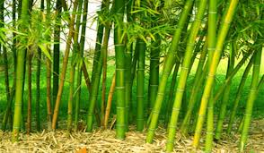
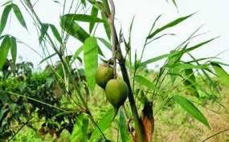
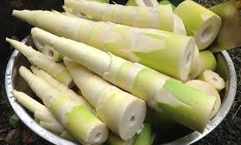
ঔষধি বাঁশ
বাঁশের অনেক জাত আছে সোনালি বাঁশ ঔষধ হিসেবে ব্যবহ্যত হয় । কাশি, শোথ রোগ, প্রস্রাবজনিত রোগ, ফোঁড়া পাকা এই রোগ গুলো থেকে মুক্তি পাওয়ার মহৌষধ হচ্ছে সোনালী বাঁশ। ঔষধ হিসেবে বাঁশের শীষ, পাতা ও মূল ব্যবহার করা হয়।

Slide 20
মূল্যায়ন
বাঁশ শিল্পকে কয়টি শ্রেনীতে ভাগ করা হয়েছে ?
কাগজ শিল্পে কোন বাঁশ ব্যবহার করা হয় ?
কাগজ শিল্পে কোন এলাকার বাঁশ বেশি ব্যবহার করা হয় ?
পাহাড়ি এলাকায় বাঁশ দিয়ে তৈরি কুপ কে কি বলা হয় ?
বাঁশ একটি গুরুত্বপূর্ণ ............বনজ ও পাকৃতিক সম্পদ ।
বাঁশ কী জাতীয় উদ্ভিদ ?
৩ টি
মুলি বাঁশ
চট্রগ্রাম
আর্টেজীয় কূপ
চট্রগ্রাম
চট্রগ্রাম

Slide 21
বাড়ির কাজ
বাংলাদেশে বাঁশ শিল্পের অর্থনৈতিক গুরুত্ব বর্ননা কর

Slide 22
আল্লাহ হাফেজ

